Slide 1

AGENDA
깃허브란?
공통 개념
깃허브 기본 사용법
깃허브 안드로이드

Slide 2
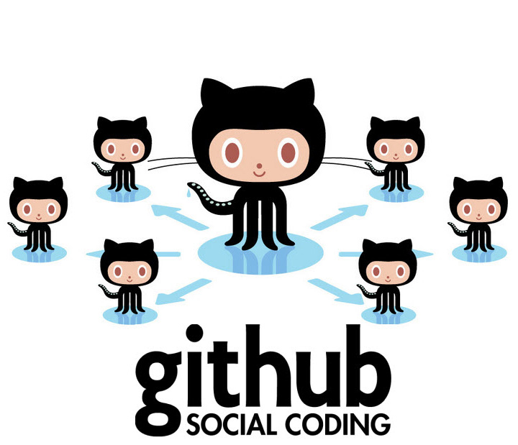
깃허브란?
Git: 재수없고 멍청한 놈, 자식
의의
깃(git)은 프로그램 등의 소스 코드 관리를 위한 분산 버전 관리 시스템입니다. 깃의 작업 폴더는 모든 것을 기록하고 있어서 추적이 가능한, 완전한 형태의 저장소입니다.
사용 목적
데이터의 버전 관리
협업
데이터 통합 관리
불특정 다수와의 커뮤니케이션 혹은 기술 지원

Slide 3
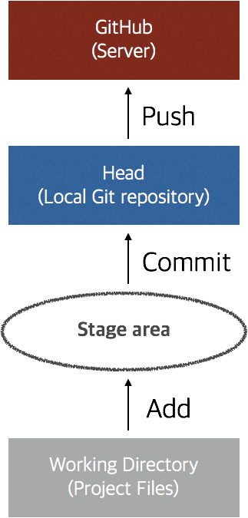
깃허브란?
구조 :
로컬 레파지토리, 원격 레파지토리
작동 단계 :
원격/로컬 저장소 생성 > Remote add > add > commit > push
remote add : 로컬 /원격 레파지도리 연동
Add : 스테이징 작업, 각 스테이지별로 커밋 하기 전에 독립된 시점으로 Staging을 해야 커밋이 가능하다. 툴을 사용시 생략
Commit : 로컬 레파지토리에 저장
Push : 원격 레파지토리에 저장

Slide 4
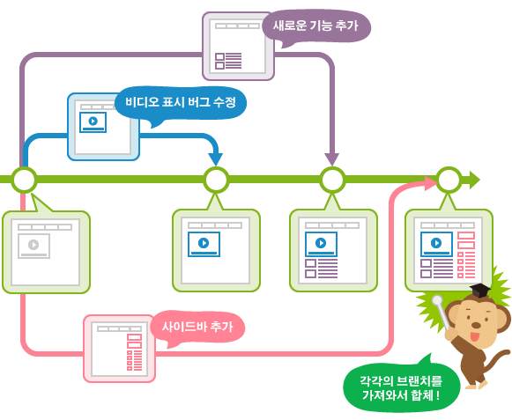
깃허브란? - 핵심 개념
깃허브 관련 용어
레파지토리(저장소):
프로젝트, 물리적 데이터와 구조정보를 실제로 저장할 수 있는 저장 공간.
버전관리(Version Control System ):
깃이 서비스되도록 고안된 목적. MS 워드 작업할 때, 저장하면 이전 화일 위에 겹쳐쓰거나 여러 버전으로 나누어 저장한다. 깃을 사용하면 그럴 필요가 없다. 프로젝트 히스토리의 모든 시점의 “스냅샷”을 유지하므로, 결코 잃어버리거나 겹쳐쓰지 않을 수 있다.
브랜치(Branch) :
Git의 브랜치는 커밋과 별도로 프로젝트를 용도별로 나누어 사용할 수 있는 가지
커밋(Commit) :
프로젝트를 이전의 상태로 돌려 다시 보거나 복원할 수 있도록 환경을 저장하는 특정 지점
펫치 (fetch) :
변경, Merge 등을 할 수 없는 원격 레파지토리의 소스 확인용 파일 (로컬로 가져오기만 하기)
푸시 (Push) :
로컬 레퍼지토리에 커밋된 내용들을 원격 레파지토리로 밀어 넣기
풀 (Pull) :
원격 레파지토리의 내용을 로컬 레파지토리로 가져와서 동기화

Slide 5
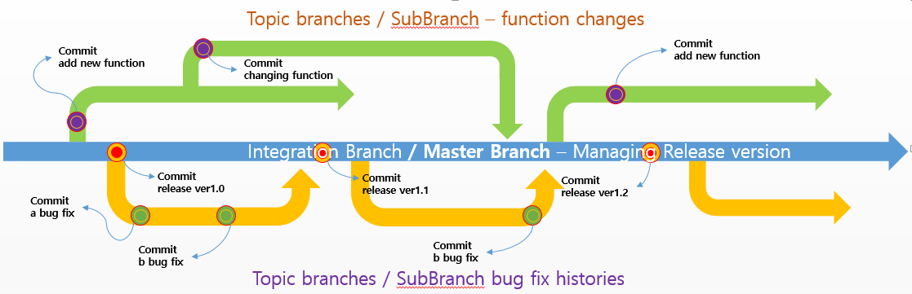
깃허브란? - 커밋 / 브랜치 ?

Slide 6
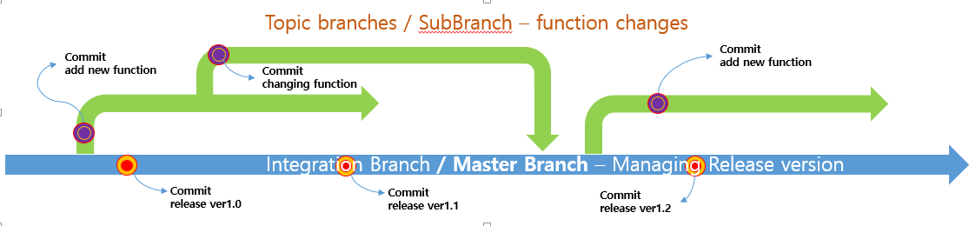
깃허브란? - 푸시
Local Repository
Remote Repository
Push (save)

Slide 7
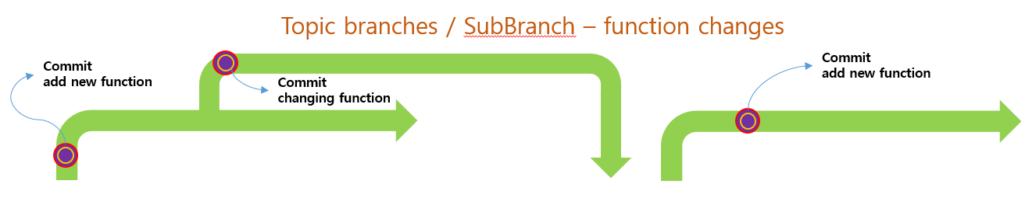
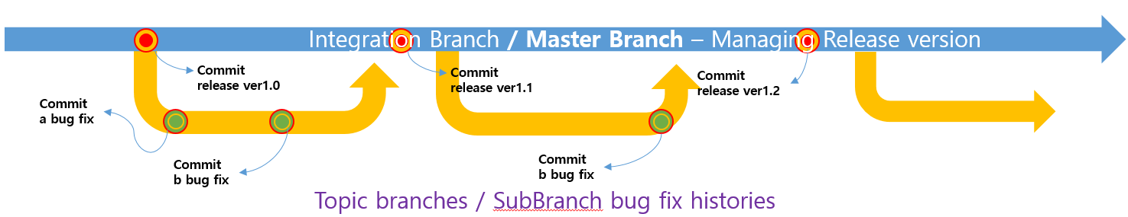
깃허브란? - 머지

Slide 8
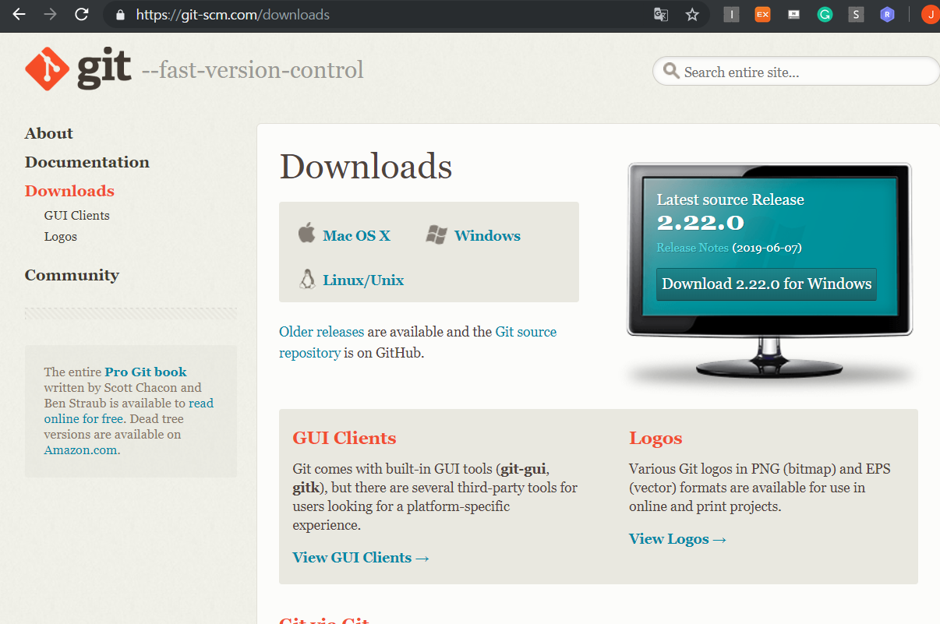
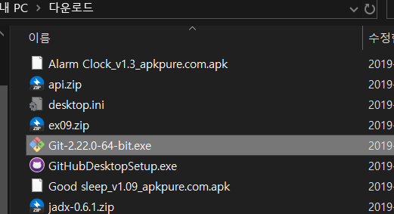
공통 - Git - 설치
https://git-scm.com/downloads
링크로 접속하여 windows용 설치 파일을 다운로드
[next]로 기본 설치 진행

Slide 9
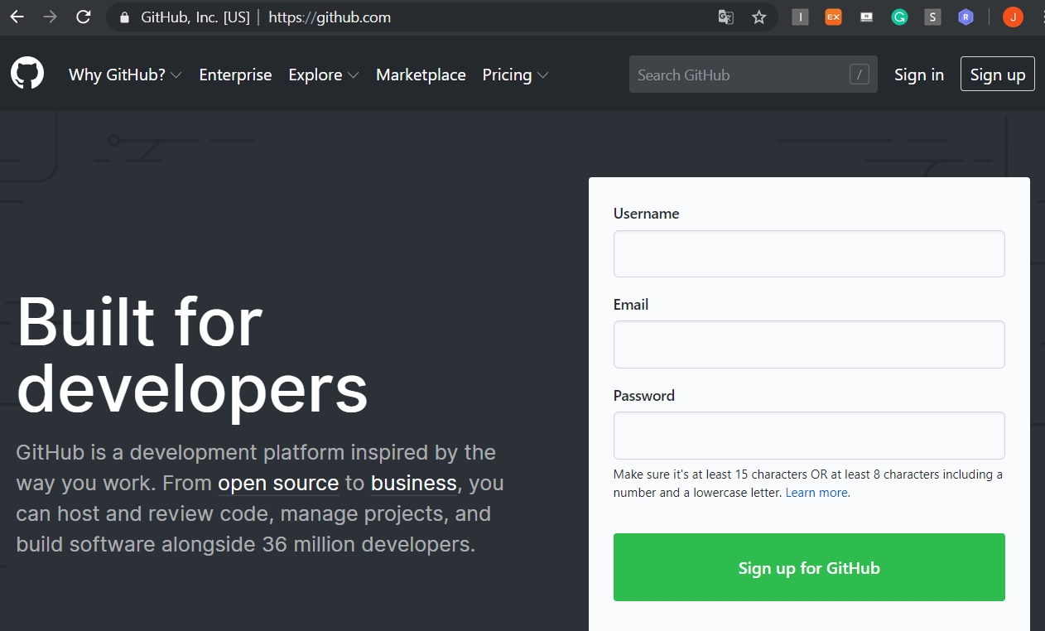


공통 - Sign in (Log in)
Git Hub 사이트 접속
URL : https://github.com/
Git Hub 사이트에 Sign in
Sign in을 클릭하여 로그인 한다.
- 계정이 없을 경우 Sign up을 클릭하여 계정을 생성.
1

Slide 10
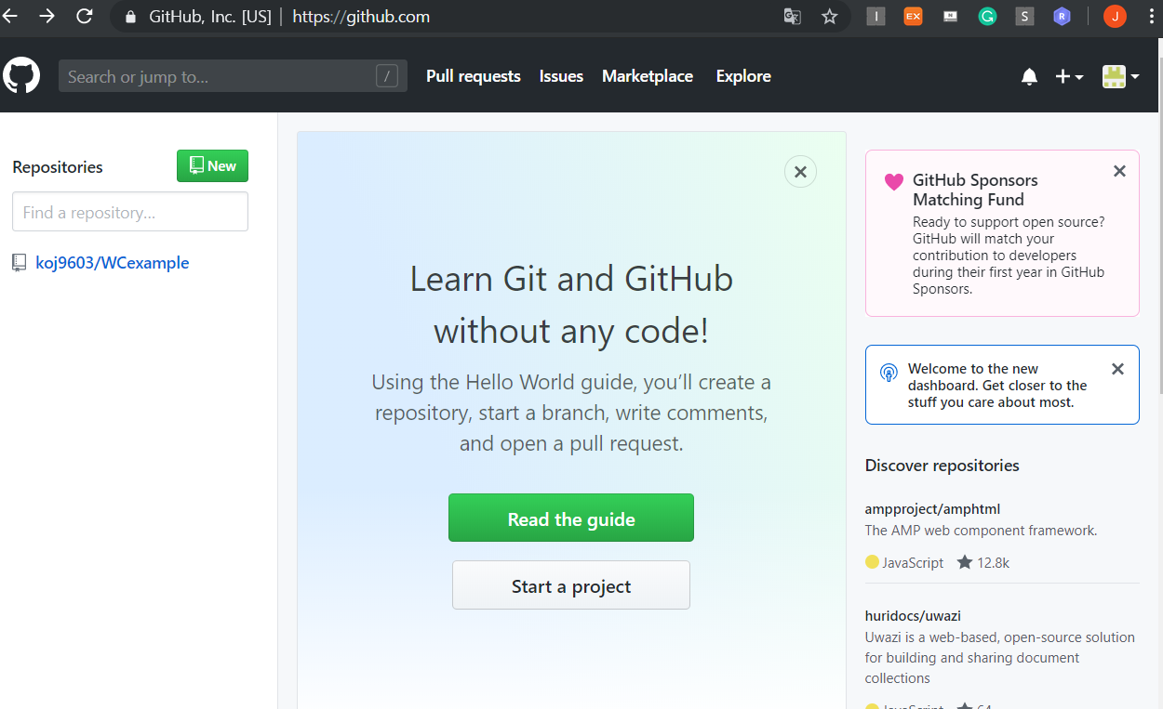
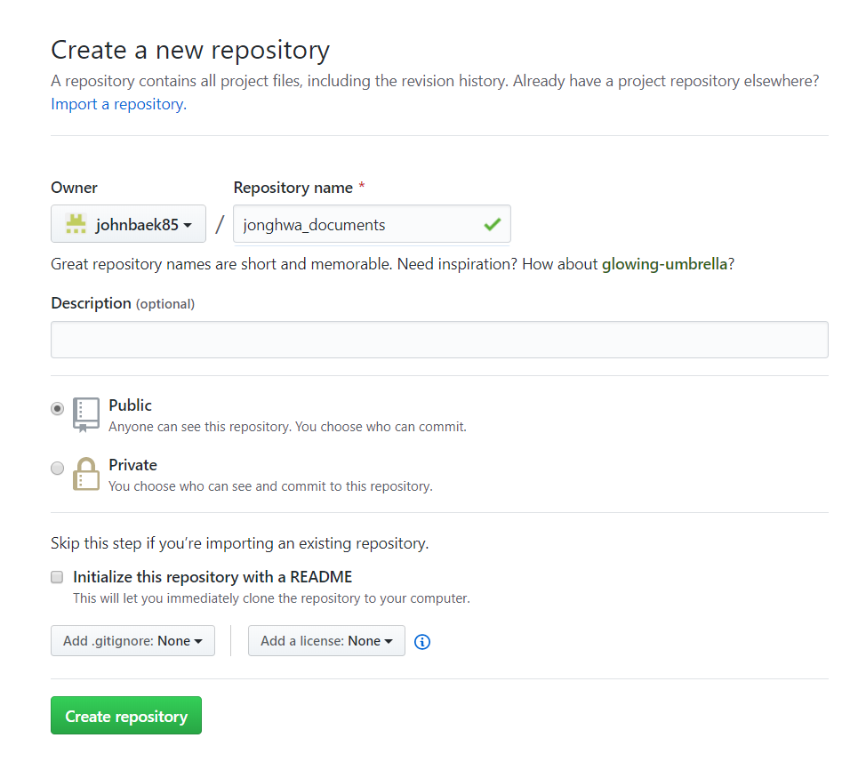
공통 - 레파지토리 생성
Repository 생성
New 클릭
Repository 명 기입
Create Repository 클릭
1
2
3

Slide 11
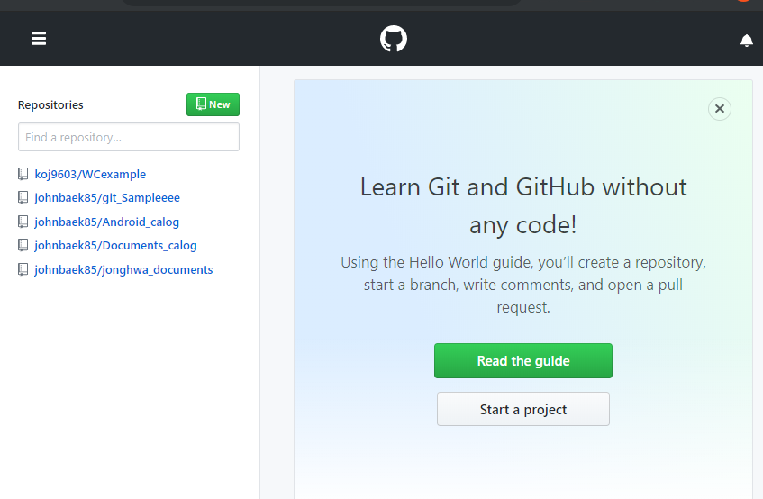
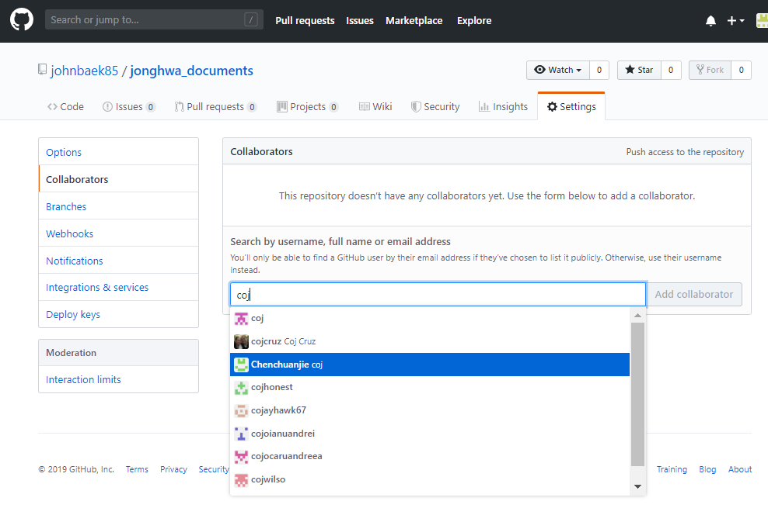
공통 – 협업 인원 추가
생성한 레파지토리를 클릭
Setting – collaborator 메뉴에서 다른 사람에게 쓰기 원한을 부여할 수 있다.

Slide 12
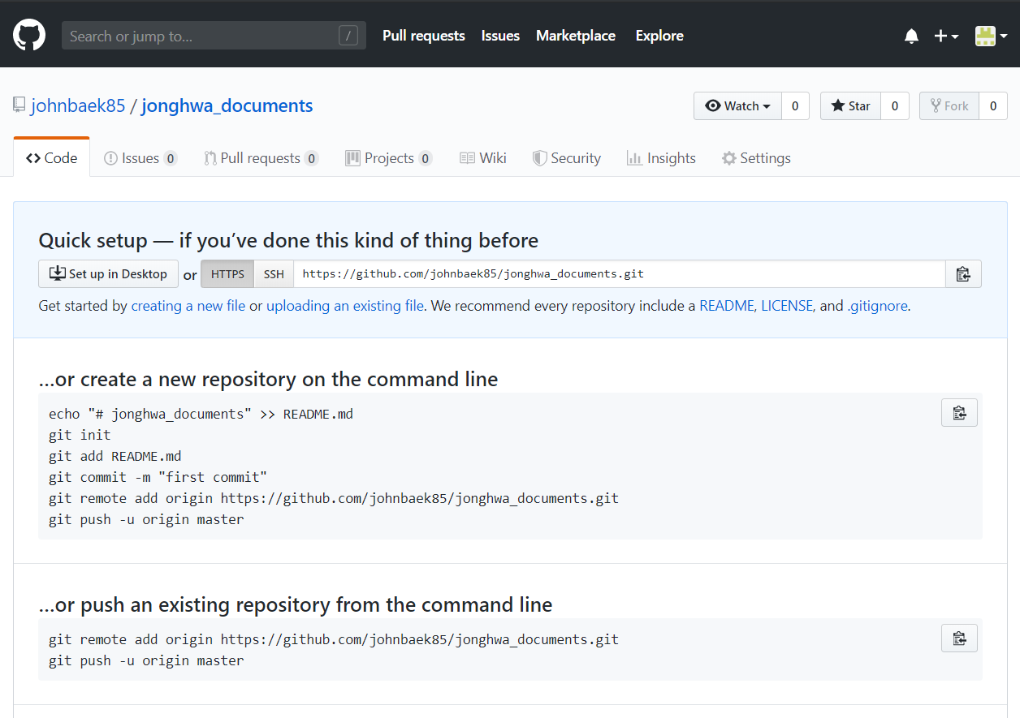
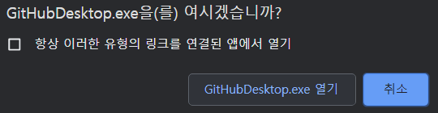
Git Hub DeskTop - 레파지토리 연동
Repository 바로 가기
코드 탭으로 이동
데스크톱에 깃허브 관리 툴을 설치하여 레퍼지토리(생성한 모든)에 접속, 업로드(commit/push), 다운로드(pull)와 같은 관리를 할 수 있다.
GitHubDeskTop.exe열기
생성된 jonghwa_documents 레퍼지토리의 URL
①로 다운로드가 되지 않는 경우는 Git 설치가 이루어지지 않은 경우이지만https://desktop.github.com/ 링크를 통해 직접 다운로드하여 git 설치 없이 진행할 수 있다. -> 레파지토리 경로를 따로 지정해주어야 한다(귀찮음)
1
3
2
4

Slide 13
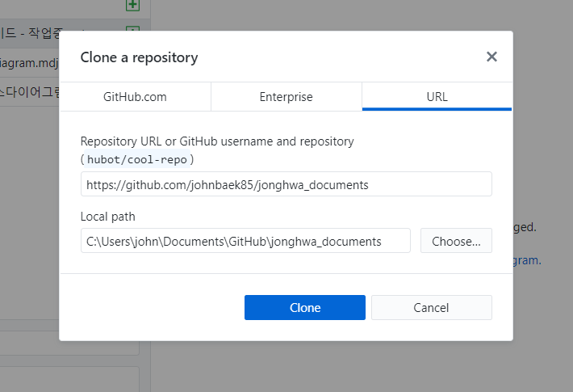
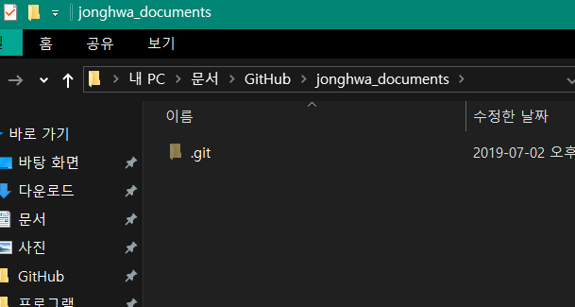
Git Hub DeskTop - 레파지토리 연동
①의 로컬 저장소와 ②의 원격 저장소를 연동하는 작업.
“Clone”을 선택하여 로컬 저장소와 연동.
Git 원격 레파지토리의 URL (변경 불가)
로컬 Git 레파지토리 디렉토리 지정
Bash 명령 init / remote add한 것과 동일
1
2

Slide 14
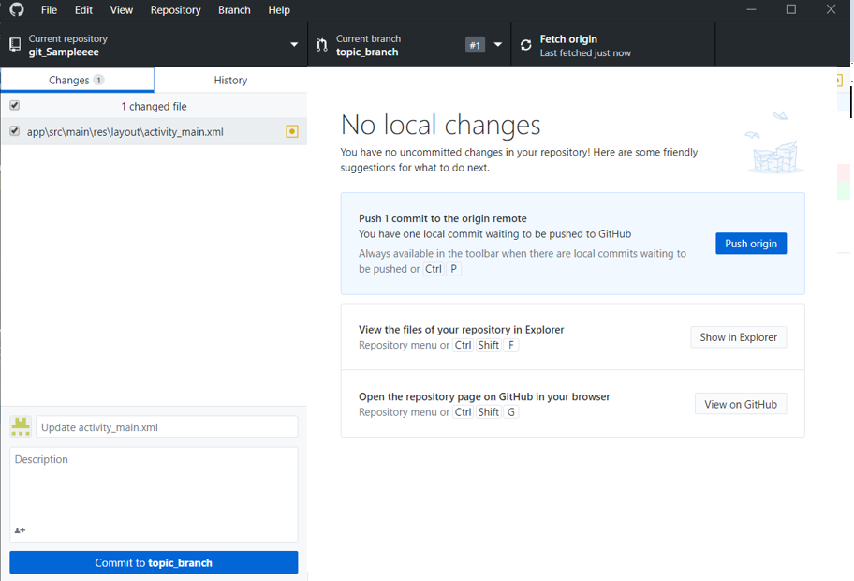
Git Hub DeskTop - menu
메뉴 설명
로컬 – 원격 연동된 레파지토리 선택 창
브랜치 선택 창
펫치 선택 창
소스에 변경 내역이 있으면 커밋 가능
커밋 후 푸시되지 않은 내역이 있으면 푸시 가능
히스토리에서 커밋된 내역을 확인, Revert할 수 있다.
깃허브 데스크톱은 소스관리보다 문서 관리에 적합하다.
소스 관리는 편집 툴과 연동하여 사용하는 것이 편리하다.
1
2
3
6
5
4

Slide 15
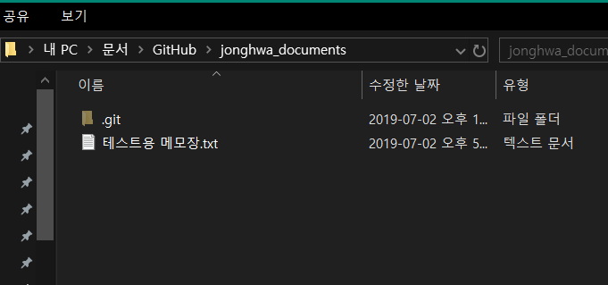
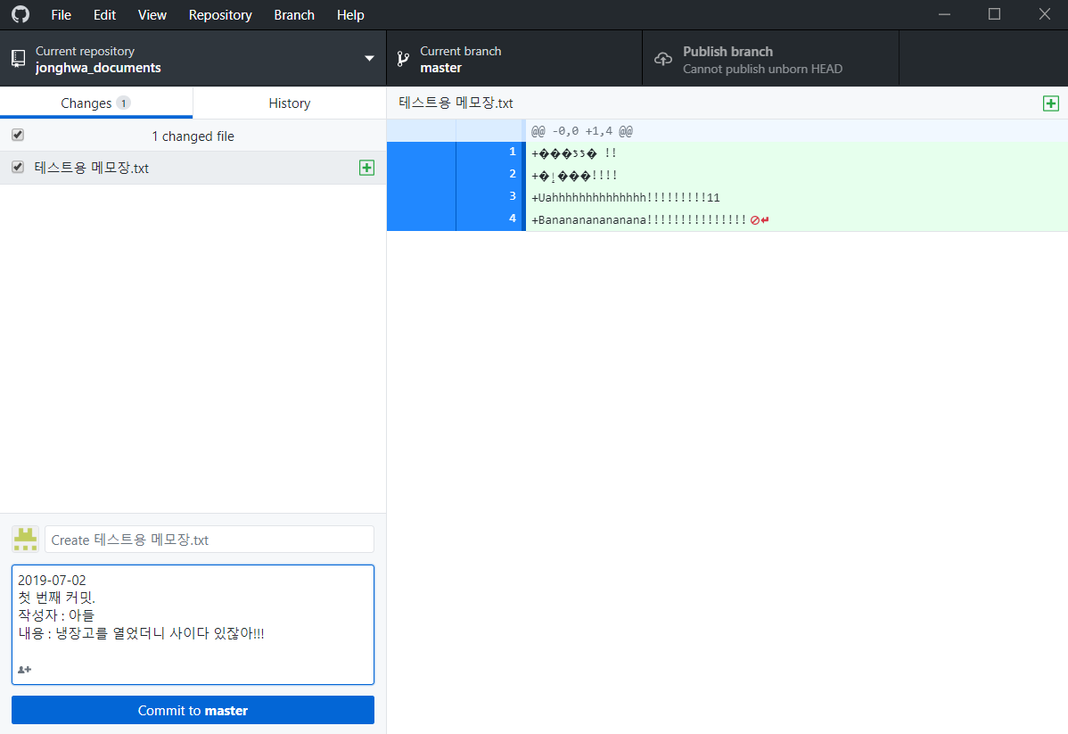
Git Hub DeskTop - Commit
연동된 레파지토리에 문서를 추가
GitHub DestTop에서 추가된 문서와 내용을 확인할 수 있다.
2
1
3. 커밋을 하면 로컬 레파지토리에 저장되며, 원격 레파지토리에 업로드 되지는 않는다.
3

Slide 16
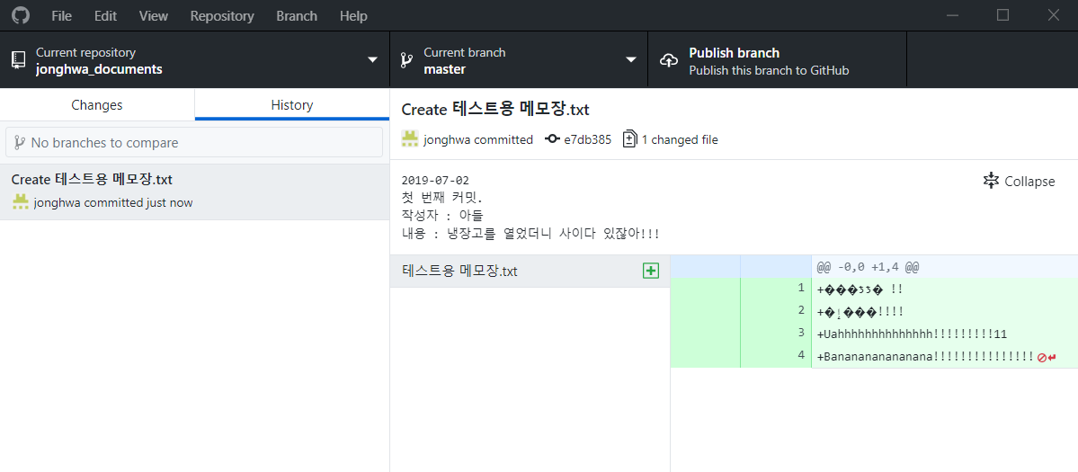
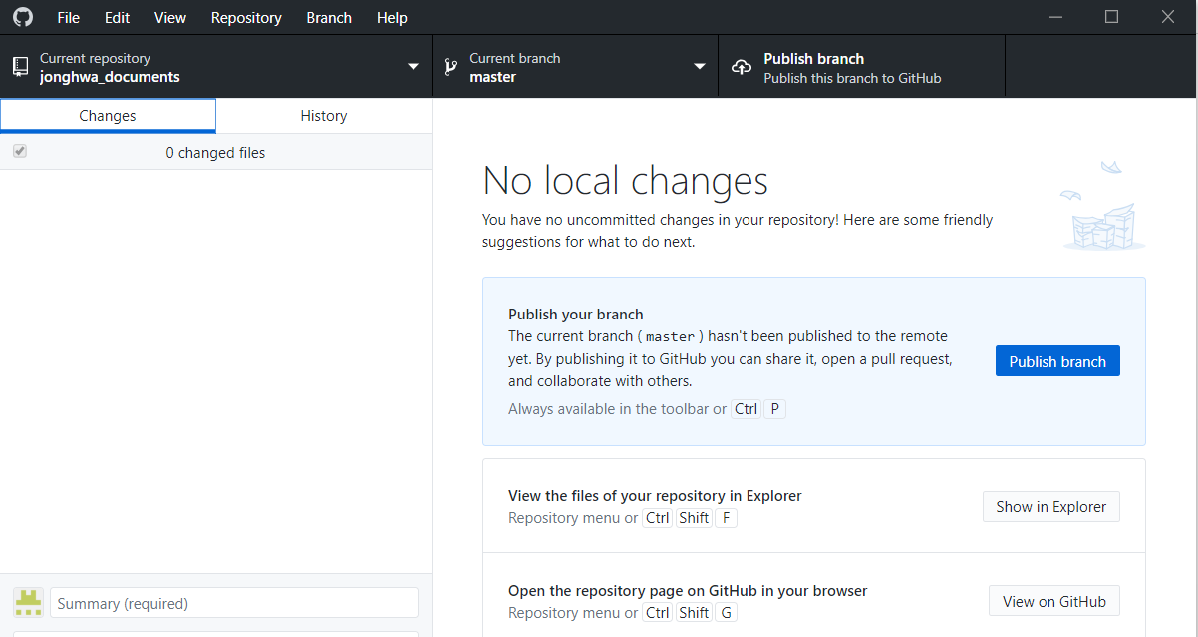
Git Hub DeskTop – Push
History 탭으로 전환하면 커밋된 이력과 내용을 확인할 수 있다.
Publish branch 를 클릭하면 Master branch를 생성하여 원격 저장소로 푸시하게 된다.

Slide 17
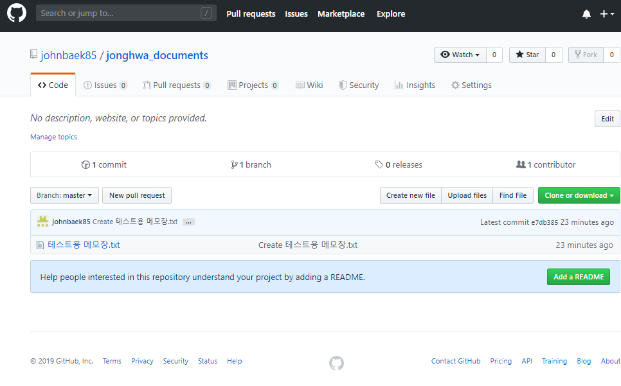
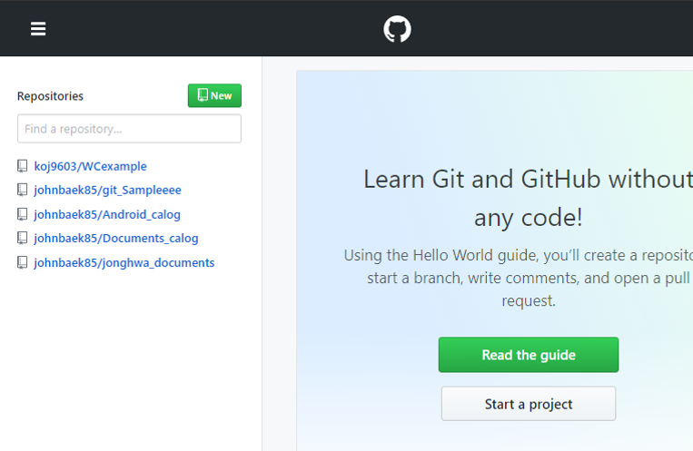
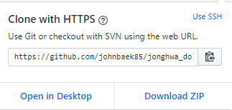
Git Hub DeskTop – Cloning
문서 Clone하기
문서를 가져올 레파지토리 선택
Clone / download 클릭
저장 방식 선택
2
1
3

Slide 18
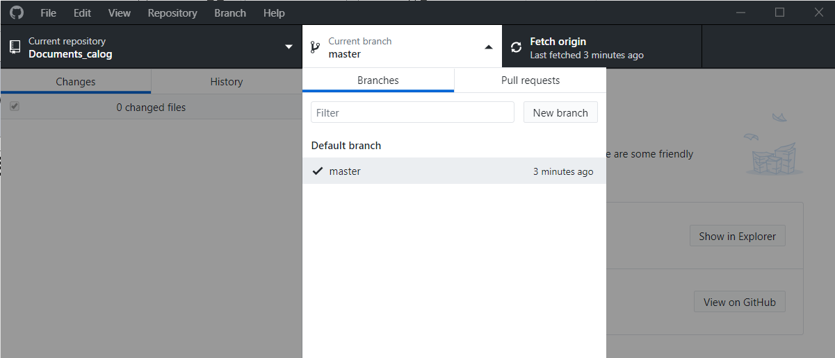
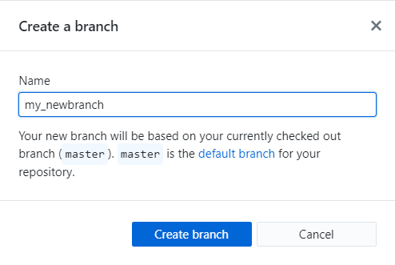
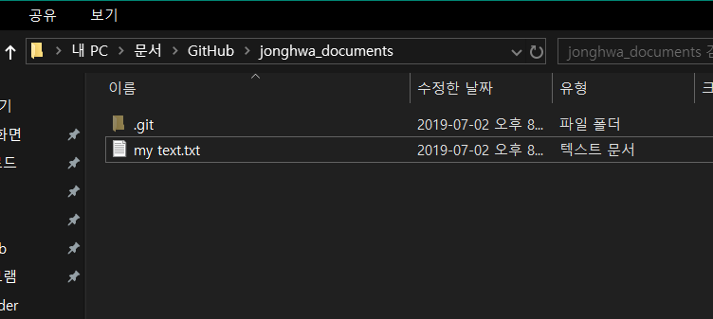
Git Hub DeskTop – Branch 관리
1
새로운 Branch 생성, 편집
Current branch 탭을 선택.
New branch 클릭
새로운 branch 이름을 기입하고 Create branch 클릭
로컬 저장소에 있는 파일을 임의 편집 (추가 수정 삭제) > 기존에 있던 텍스트 파일 삭제 후 새로운 텍스트 파일을 추가함
2
3
4

Slide 19
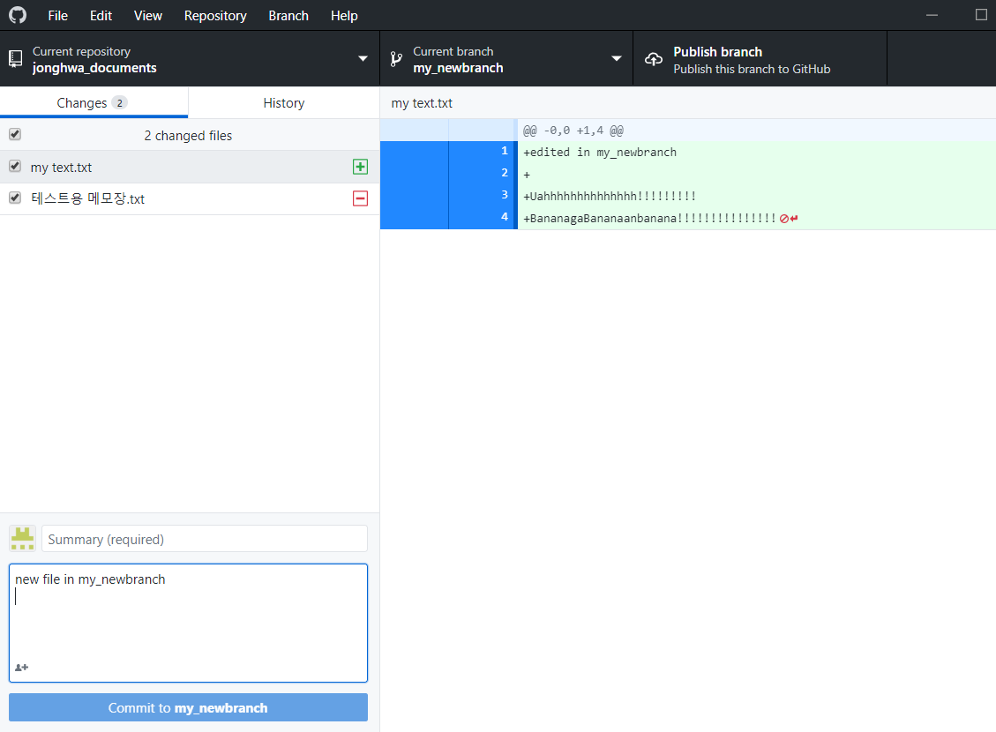
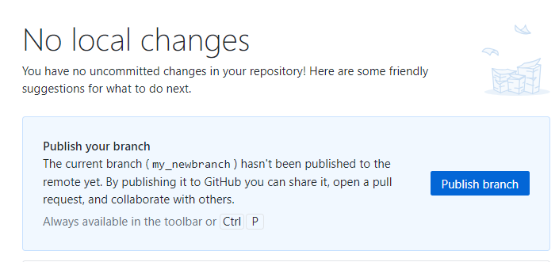
Git Hub DeskTop – Branch 관리
New branch commit – push
Changes 탭에 삭제된 문서와 추가된 문서의 내역 확인 가능. 채
Commit은 하나씩 가능하니 하나씩 commit진행
Push my_newbranch
새로운 branch를 생성했으니 publish branch 를 진행
2
1

Slide 20
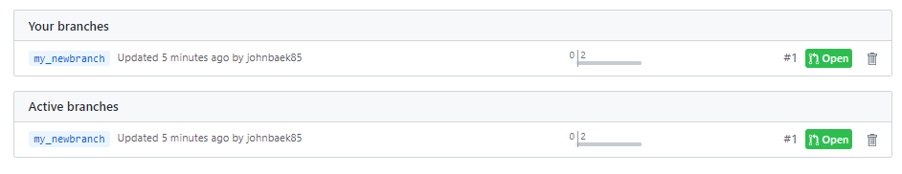
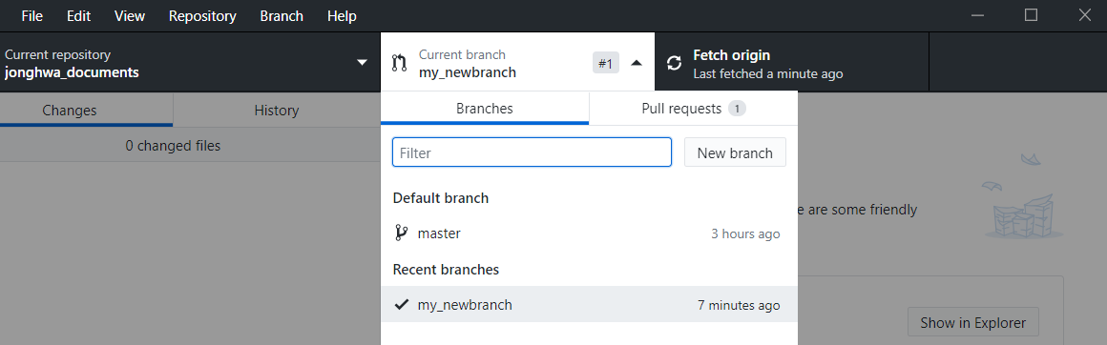
Git Hub DeskTop – Branch 관리
Branch 확인
Branch 교체
Branch 를 선택하면 로컬 레파지토리의 파일들이 해당branch에 맞게 변경/추가/제거된다.

Slide 21
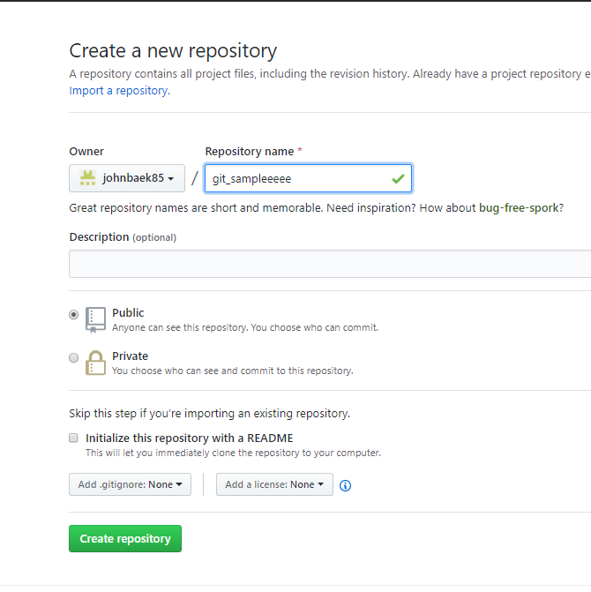
Git Hub Android – 원격 저장소 생성

Slide 22
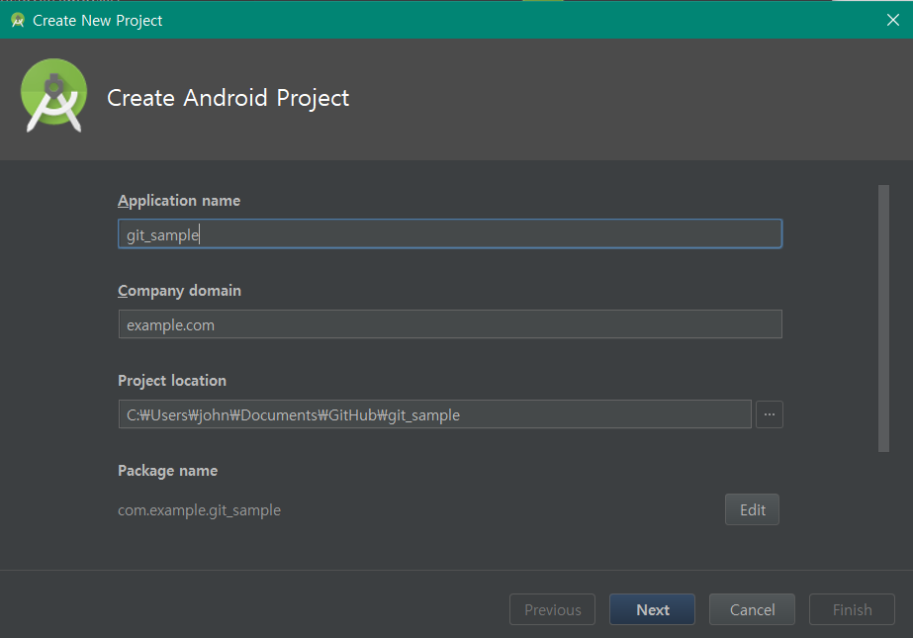
Git Hub Android – 프로젝트 생성
프로젝트 경로를 깃허브 레파지토리 하위의 경로로 지정
반드시 경로를 깃 하위의 폴더로 만들어야 하는 것은 아니다. 모든 디렉토리는 원격 레파지토리와 연동 가능하지만 관리와 편의 측면에서 모아두는 것이다. (덜 귀찮기 위해)
1
1

Slide 23
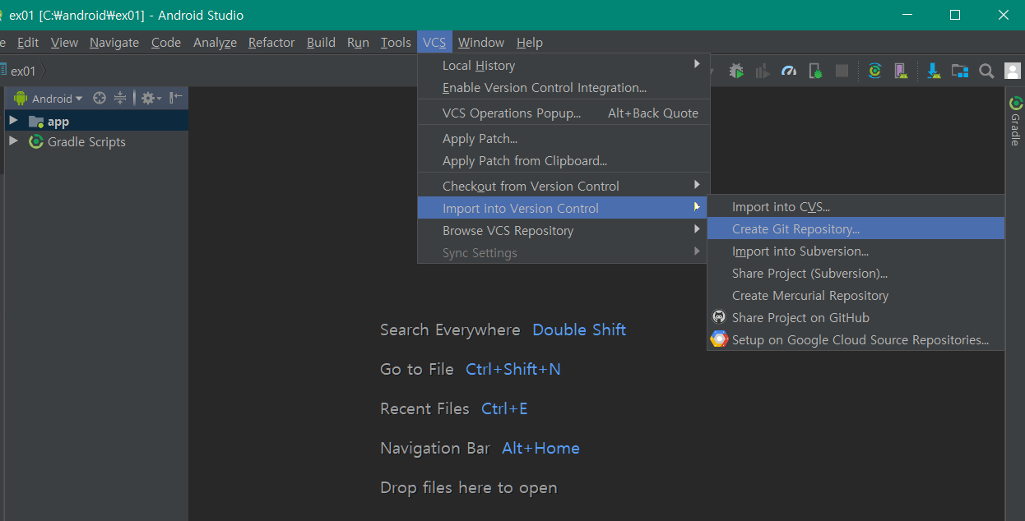
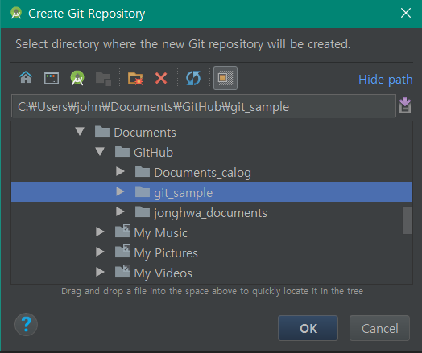
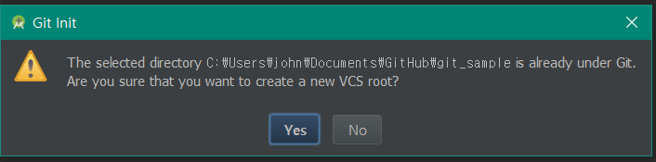
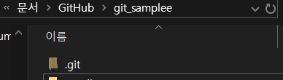
Git Hub Android – 레파지토리 연동(remote add)
프로젝트 폴더를 깃 레파지토리로 만들기(init)
[VCS] - [Import into Version Control]-[Create Git Reposiroty..]를 선택
안드로이드 프로젝트 루트 폴더를 선택
해당 메시지가 뜨는 이유는 선택한 ②의 폴더가 다른 원격 저장소와 경로가 중첩되었기 때문. 진행해도 상관은 없으니 [yes] 클릭
< 깃 레파지토리로 만든 모습
1
2
3

Slide 24
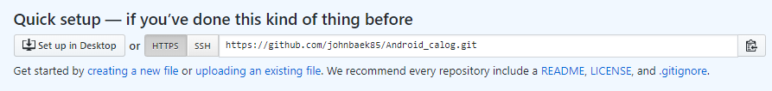
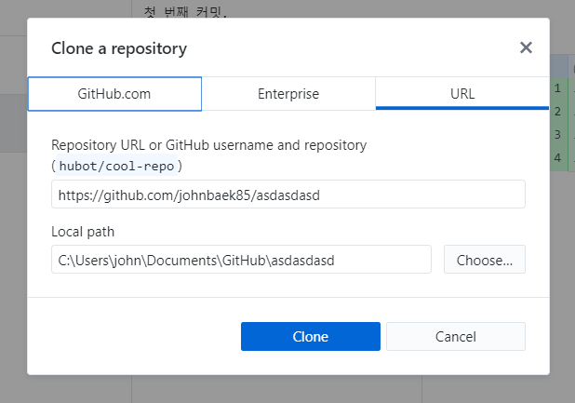
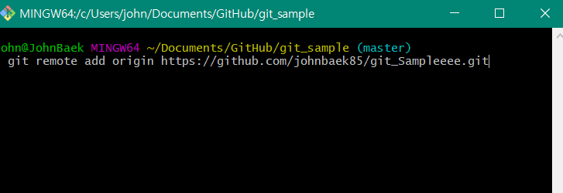
Git Hub Android – 레파지토리 연동(remote add)
Local 과 Remote Repository의 연동
웹상에서 ①의 버튼으로 원격 저장소를 로컬로 가져올 수 있다.
에서 로컬 레파지토리의 경로를 지정한다.
또는 Bash 에서 로컬 레파지토리로 이동한 다음 remote add 명령을 통해 지정해줄 수 있다.
로컬과 원격 레파지토리의 프로젝트 명이 꼭 같아야 하는 것은 아니라는 의미지만 가독성을 위해 같게 하는 것이 좋다.
1
2
3

Slide 25
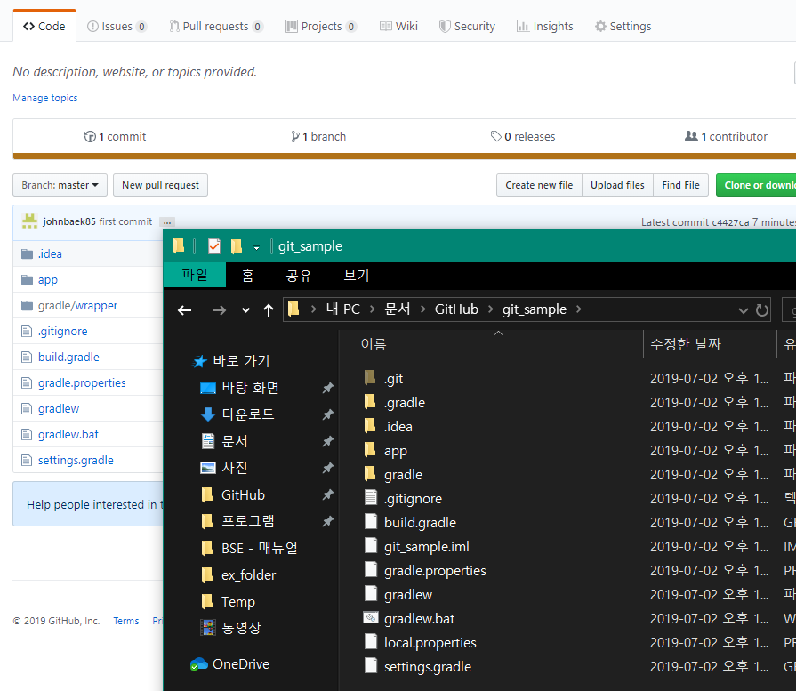
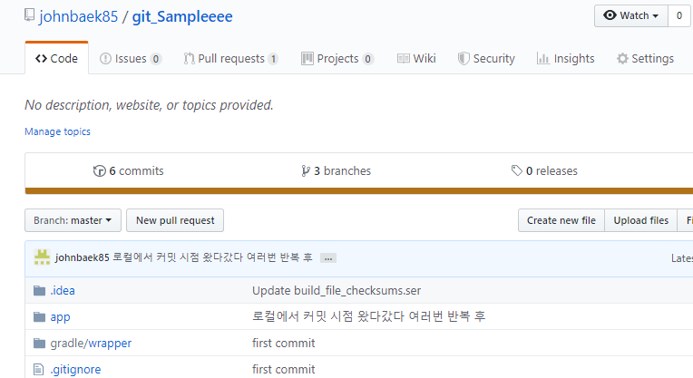
Git Hub Android – 레파지토리 연동(remote add)
1
연동 결과
원격 레퍼지토리
로컬 레퍼지토리
테스트 결과 이상 없음
2

Slide 26
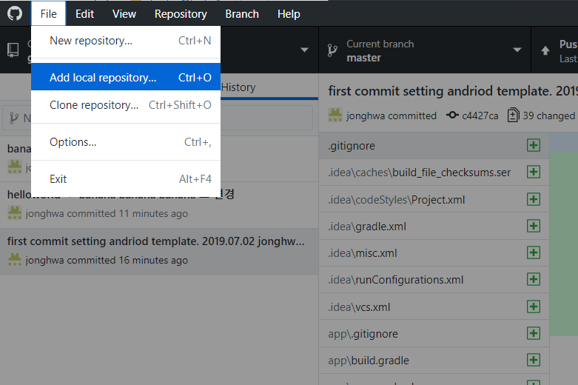
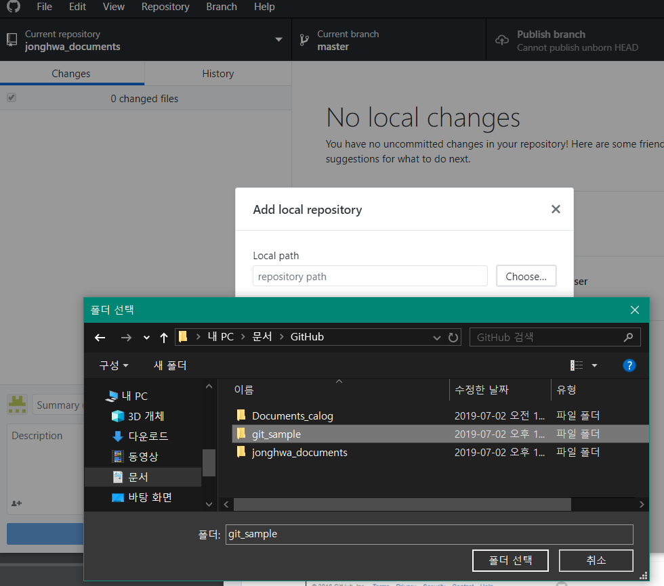
Git Hub Android – Tip
GitHub DeskTop에 레파지토리가 보이지 않는다면?
Add Local Repository로 추가할 수 있다.

Slide 27
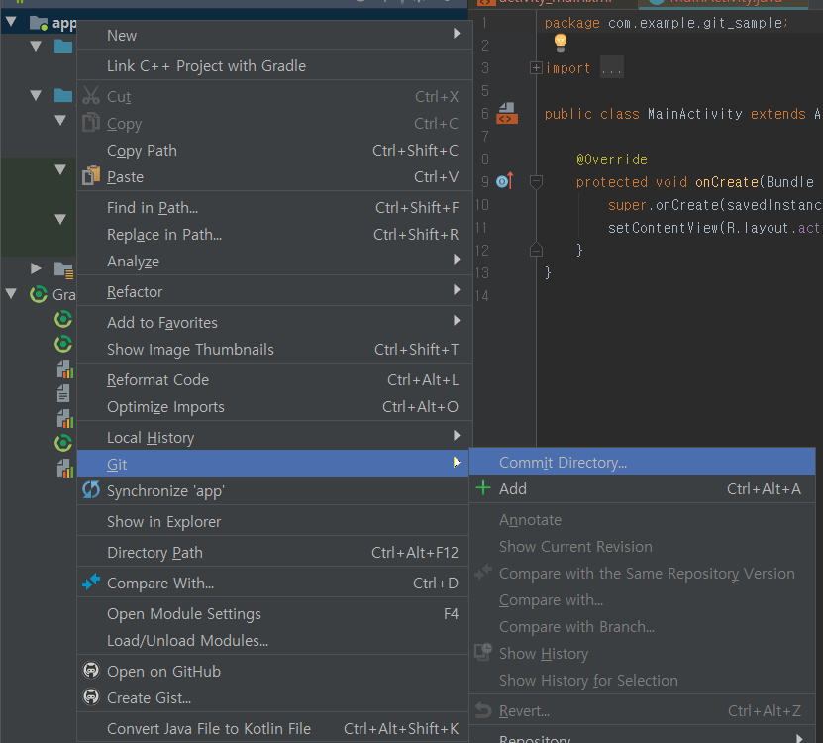
Git Hub Android – 커밋
최초 커밋
커밋은 변경 사항을 원격 레파지토리에 저장(push) 전에 로컬 레파지토리에 저장하는 것을 말한다.
원격 – 로컬 레파지토리간 연동이 이루어 진 이후 소스 변경이 발생하면 커밋을 할 수 있다.
Ctrl + k 버튼 또는 프로젝트 폴더를 우클릭 -> Git – Commit Directory 를 선택하여 커밋을 진행 할 수 있다.

Slide 28
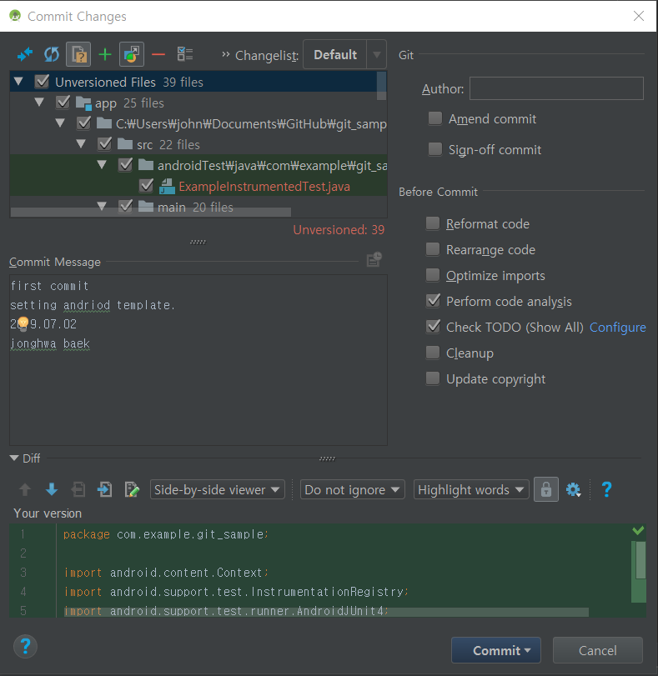
Git Hub Android – 커밋
최초 커밋
커밋할 파일을 선택.
커밋에 대한 메시지를 입력(미 기입시 커밋 불가)
①의 파일을 선택하여 상세 내용을 확인할 수 있다.
Commit / Commit and Push 명령 선택 .
원격 레파지토리에는 반영되지 않은 상태
1
2
3
4

Slide 29
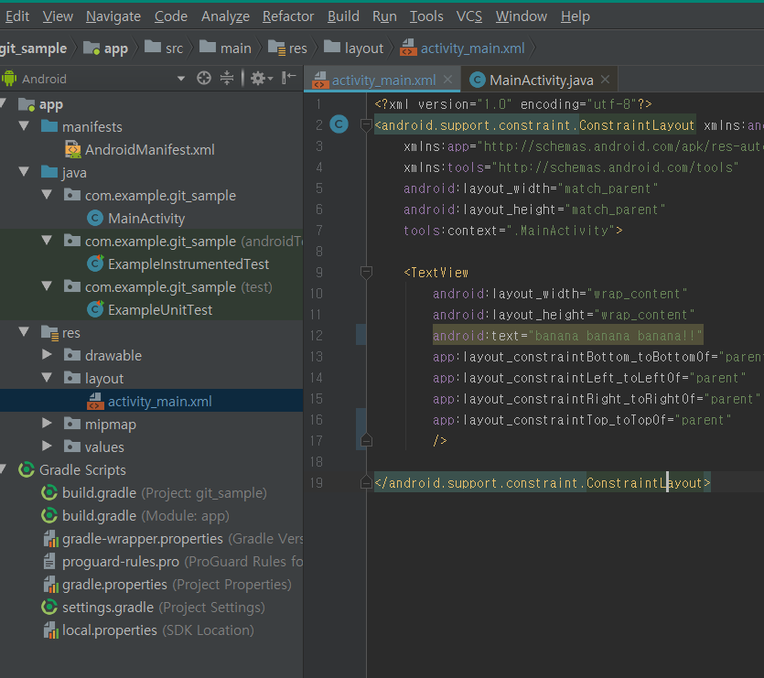
Git Hub Android – 커밋
커밋
현재 작업하고 있는 파일에 변동이 생기면 해당 부분이 파란색으로 변한다.
로컬 레퍼지토리에 저장된 파일에 변경 사항이 있다는 의미.

Slide 30
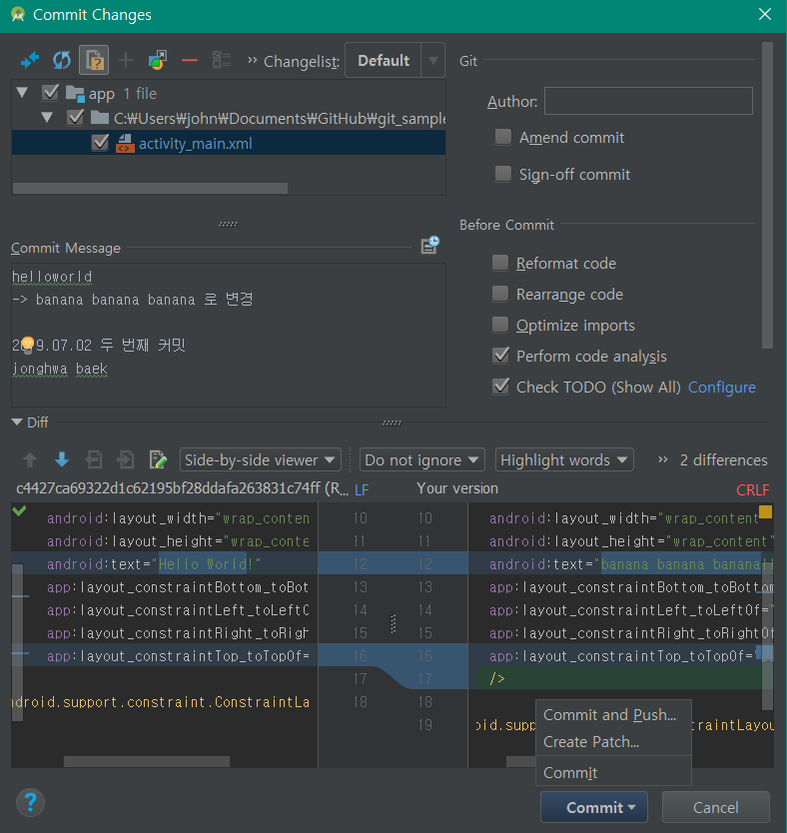
Git Hub Android – 커밋
커밋
Ctrl + k 혹은 프로젝트 우클릭- Git- commit을 통해 커밋을 진행할 수 있다.
변경 이력을 체크할 수 있으며, 커밋만 하거나 커밋과 푸시를 함께 진행할 수 있다.

Slide 31


Git Hub Android – 푸시
푸시
프로젝트 우클릭 – Git – Repository – Push 또는 VCS – Git – Push 또는 Ctrl + K 를 통해 푸시를 할 수 있다.

Slide 32


Git Hub Android – 푸시
푸시 시점에 커밋 이력과 함께 서버에 반영됨

Slide 33


Git Hub Android – 커밋 시점 변경
커밋 내역 관광하기
VCS – LocalHistory-Showhistory
좌측 히스토리에서 클릭 시 변경 내용 확인. 히스토리를 우클릭 > Revert 로 커밋 시점 변경 가능

Slide 34


Git Hub Android – 브랜치
새로운 branch 만들기
모든 프로젝트는 로컬-원격으로 푸시하게 되면 branch 를 생성하며 기본 branch가 master branc이다.
새로운 branch를 생성하면 master branch와 다른 내역을 가지고 작업할 수 있으며, branch간 pull, merge 를 통해 합치는 작업을 할 수 있다.
VCS – Git – Branchs – New Branch로 새로운 작업 줄기를 생성할 수 있다.

Slide 35


Git Hub Android – 브랜치
My_branch에서 나의 작업 진행
하단부에 Git : My_branch 로 되어 있다.
클릭하면 branch 간 이동이 가능하며, Check out을 통해 해당 branch로 이동하여 작업이 가능하다.

Slide 36

Git Hub Android – 브랜치
my-branch 에서 작업 후 커밋, 푸시를 진행

Slide 37


Git Hub Android – 머지
브랜치 병합
머지를 통해 다른 브랜치와 병합을 할 수 있다.
병합은 마스터 브랜치에서 이루어지며 서브 브랜치의 내역을 마스터 브랜치로 가져오는 것이다.
병합을 하기 위해서 두 브랜치간 중복되는 커밋 시점이 있어야 한다.
동일한 파일에 작업이 있었을 경우 두 브랜치 모두의 작업 내역을 합칠 수는 없다.
VCS – Git – Merge Changes 로 병합 실행
표시된 부분에서 병합할 브랜치를 선택 하여 진행

Slide 38
Git Hub Android – 머지

Slide 45


CLI - 실행 파일의 위치
Bash :
C:\Program Files\Git
CMD :
C:\Program Files\Git
Git GUI :
C:\Program Files\Git\CMD
Bash is a Unix shell and command language, and is the default shell on Linux (Ubuntu etc.) and OS X. In laymen terms, the git which runs on the terminal of any Linux device is known as git bash. Git CMD: (Command Line prompt) is the command-line interpreter on Windows operating systems
1
2
3

Slide 46



CLI – 실행 파일 위치
Bash : 유닉스 와 리눅스 계열에서 사용할 수 있다. (리눅스 명령어를 사용, 윈도우에서도 사용가능)
CMD : 윈도우 환경에서 사용 할 수 있다.
GUI : Bash/CMD (CLI : Command Line user Interface) 의 사용이 쉽도록 만든 GUI 툴
자신의 PC에 맞도록
1
2
3

Slide 47


CLI – bash 레퍼지토리 생성
좌측 그림과 같이 doc_example 내에 .git폴더(숨김 상태)가 생성되면 성공!
cd ~/documents :
Documents 폴더로 이동. !C드라이브로 이동하기 위해서는 [cd /c/Temp] 의 형식으로 ~을 빼고 입력
mkdir doc_example :
doc_example 폴더를 생성
Cd doc_example :
doc_example 폴더 내로 이동
Git init :
doc_example 를 git Repository 로 사용하기 위해 초기화함. 아직 관리는 할 수 없다.

Slide 48
$ git config user.name > Mona Lisa
Git config : 깃허브에서의 환경을 설정할 수 있는 명령어이다.
[git config –global user.name “Your Name Here”] -> 사용자 이름을 재입력할 필요 없이 설정 파일에 등록하는 명령
$ [git config user.name] 유저네임 확인
git config --global user.email "your_email@youremail.com"

Slide 49
$ cd /c/Temp
C 드라이브 하위의 Temp폴더로 이동
$ mkdir ac
$ cd /c/Temp/ac
$ git init
$ git add abc.txt
$ git commit -m "first"
$ git remote add origin http://github.com/johnbaek85/asdasd.git
$ git push -u origin master
변경 후에도 add명령을 통해 스테이징을 한 후에 commit -> push
원하는 커밋 시점으로 복원하기
Git Reset hard(soft/mixed) [커밋 번호]
http://www.devpools.kr/2017/02/05/%EC%B4%88%EB%B3%B4%EC%9A%A9-git-%EB%90%98%EB%8F%8C%EB%A6%AC%EA%B8%B0-reset-revert/

Slide 50
깃허브 교육 사이트
https://opentutorials.org/course/1492/8035
$ git remote add origin https://github.com/johnbaek85/jonghwa_documents.git

Slide 51

$ cd ~/documents
상대경로인 documents폴더로 이동(내문서)
$ cd /c/Temp
C드라이브 하위의 Temp폴더로 이동
$ mkdir ex_folder
[ex_folder] 폴더 생성
$ cd ~/Temp/ ex_folder
Temp 폴더 하위의 ex_folde로 이동
$ echo “banan, apple, fineapple” > fruits.txt
Echo에 해당하는 내용을 가진 “Fruits.txt” 파일 생성
$ git init
현재 경로를 git repositor로 초기화
$ git remote add origin 레파지토리URL
현재 폴더를 웹에 생성한 원격 레파지토리에 연결
$ git add fruits.txt
Fruits.txt파일을 스테이징
$ git commit -m "first commit“
Fruits.txt파일을 커밋
$ git push -u origin master
Fruits.txt파일을 원격 레파지토리로 푸쉬

Slide 52



파일을 편집
편집한 파일은 staging(git add **) -> commit -> push 순서 로 업로드 할 수 있다
1
2

Slide 53

$ cd /c/Temp
C 드라이브 하위의 Temp폴더로 이동
$ mkdir ac
$ cd /c/Temp/ac
$ git init
$ git add abc.txt
$ git commit -m "first"
$ git remote add origin http://github.com/johnbaek85/asdasd.git
$ git push -u origin master
변경 후에도 add명령을 통해 스테이징을 한 후에 commit -> push
원하는 커밋 시점으로 복원하기
Git Reset hard(soft/mixed) [커밋 번호]
http://www.devpools.kr/2017/02/05/%EC%B4%88%EB%B3%B4%EC%9A%A9-git-%EB%90%98%EB%8F%8C%EB%A6%AC%EA%B8%B0-reset-revert/

Slide 54
주요 명령어
git init: 깃 저장소를 초기화한다. 저장소나 디렉토리 안에서 이 명령을 실행하기 전까지는 그냥 일반 폴더이다. 이것을 입력한 후에야 추가적인 깃 명령어들을 줄 수 있다.
git config: “configure”의 준말, 처음에 깃을 설정할 때 가장 유용하다.
git help: 명령어를 잊어버렸다? 커맨드 라인에 이걸 타이핑하면 21개의 가장 많이 사용하는 깃 명령어들이 나타난다. 좀 더 자세하게 “git help init”이나 다른 용어를 타이핑하여 특정 깃 명령어를 사용하고 설정하는 법을 이해할 수도 있다.
git status: 저장소 상태를 체크. 어떤 화일이 저장소 안에 있는지, 커밋이 필요한 변경사항이 있는지, 현재 저장소의 어떤 브랜치에서 작업하고 있는지 등을 볼 수 있다.
git add: 이 명령이 저장소에 새 화일들을 추가하진 않는다. 대신, 깃이 새 화일들을 지켜보게 한다. 화일을 추가하면, 깃의 저장소 “스냅샷”에 포함된다.
git commit: 깃의 가장 중요한 명령어. 어떤 변경사항이라도 만든 후, 저장소의 “스냅샷”을 찍기 위해 이것을 입력한다. 보통 “git commit -m “Message hear.” 형식으로 사용한다. -m은 명령어의 그 다음 부분을 메시지로 읽어야 한다는 것을 말한다.
git branch: 여러 협업자와 작업하고 자신만의 변경을 원한다? 이 명령어는 새로운 브랜치를 만들고, 자신만의 변경사항과 화일 추가 등의 커밋 타임라인을 만든다. 당신의 제목이 명령어 다음에 온다. 새 브랜치를 “cats”로 부르고 싶으면, git branch cats를 타이핑한다.
git checkout: 글자 그대로, 현재 위치하고 있지 않은 저장소를 “체크아웃”할 수 있다. 이것은 체크하길 원하는 저장소로 옮겨가게 해주는 탐색 명령이다. master 브랜치를 들여다 보고 싶으면, git checkout master를 사용할 수 있고, git checkout cats로 또 다른 브랜치를 들여다 볼 수 있다.
git merge: 브랜치에서 작업을 끝내고, 모든 협업자가 볼 수 있는 master 브랜치로 병합할 수 있다. git merge cats는 “cats” 브랜치에서 만든 모든 변경사항을 master로 추가한다.
git push: 로컬 컴퓨터에서 작업하고 당신의 커밋을 깃허브에서 온라인으로도 볼 수 있기를 원한다면, 이 명령어로 깃허브에 변경사항을 “push”한다.
git pull: 로컬 컴퓨터에서 작업할 때, 작업하고 있는 저장소의 최신 버전을 원하면, 이 명령어로 깃허브로부터 변경사항을 다운로드한다(“pull”).

Slide 55
Integration Branch / Master Branch – Managing Release version
Commit release ver1.0
Commit release ver1.1
Commit release ver1.2
Commit a bug fix
Commit b bug fix
Commit b bug fix
Topic branches / SubBranch bug fix histories
Topic branches / SubBranch – function changes
Commit add new function
Commit add new function
Commit changing function
Integration Branch / Master Branch – Managing Release version
Commit release ver1.0
Commit release ver1.1
Commit release ver1.2
Topic branches / SubBranch – function changes
Commit add new function
Commit add new function
Commit changing function
Integration Branch / Master Branch – Managing Release version
Commit release ver1.0
Commit release ver1.1
Commit release ver1.2
Commit a bug fix
Commit b bug fix
Commit b bug fix
Topic branches / SubBranch bug fix histories

Slide 56
레파지토리를 만드는 방식에 따라 하지 않아도 되는 과정임.
GitHub Desk Top 을 사용하여 원격 레파지토리를 다운받으면 자동으로 로컬 – 원격 레파지토리간의 연동이 된다.

Slide 57
Git - 설치
https://git-scm.com/downloads
링크로 접속하여 windows용 설치 파일을 다운로드
더블 클릭하여 설치 진행

Slide 58


Git - 설치

Slide 59


Git - 설치

Slide 60


Git - 설치

Slide 61


Git - 설치

Slide 62


Git - 설치

Slide 63

Git - 설치

